Slide 1
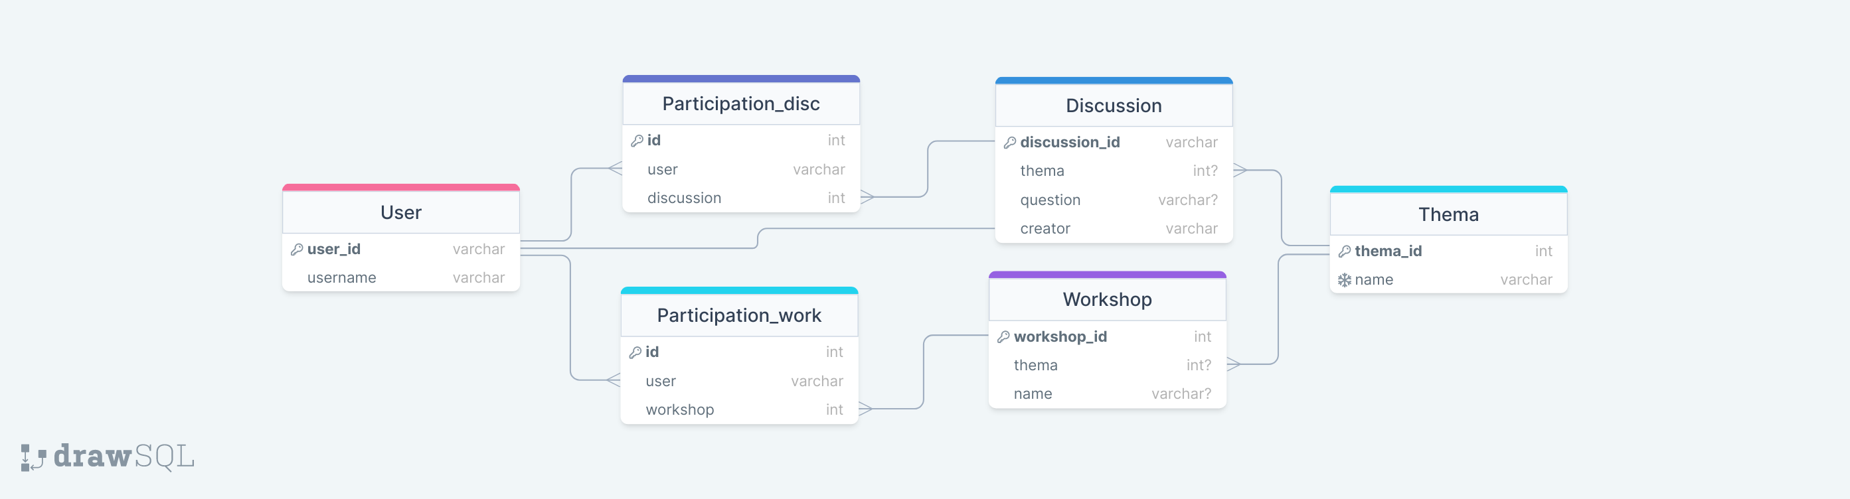
Backend
Foren-DB erstellt

Slide 2
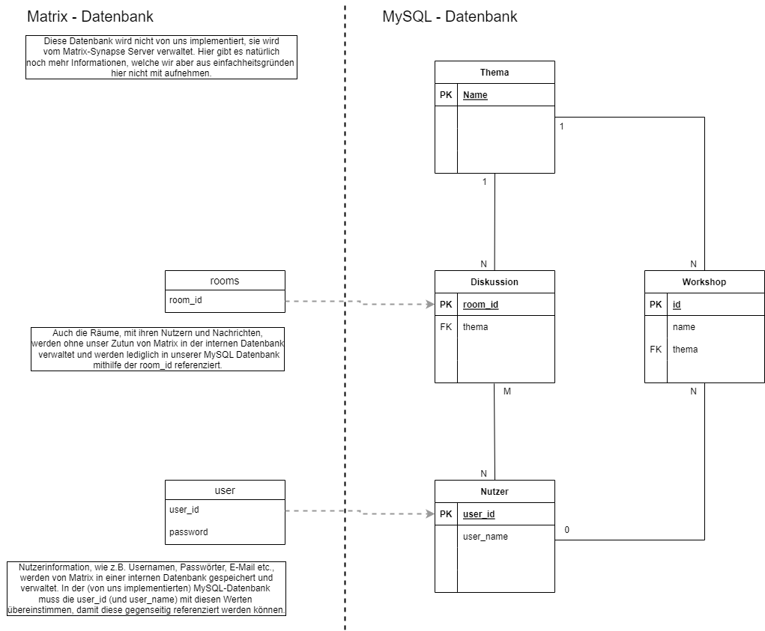
Backend
Synchronisieren der Matrix-DB mit der Foren-DB

Slide 3
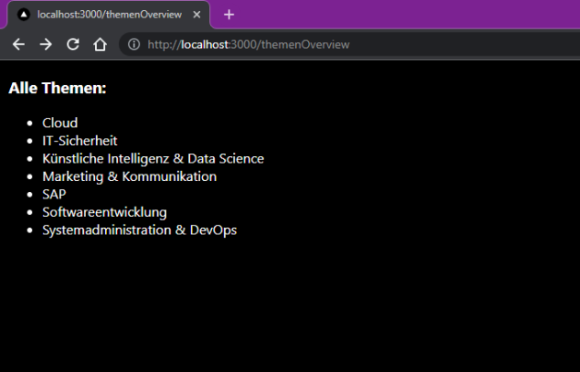
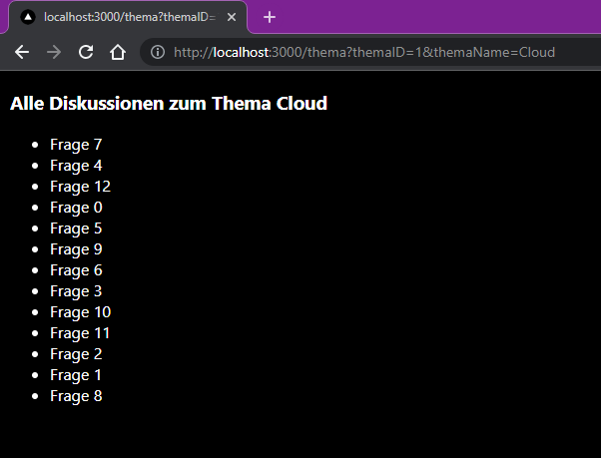
Backend
Forenstruktur implementiert: Thema -> Diskussionen

